Slide 1
وقد قدم هلبرت تعريف اخر وهو القطع
تعريف
نقطتين مختلفتين فمجموعة A,Bلتكن
A-B ويرمز له بالرمزA-X-B;X;

Slide 2
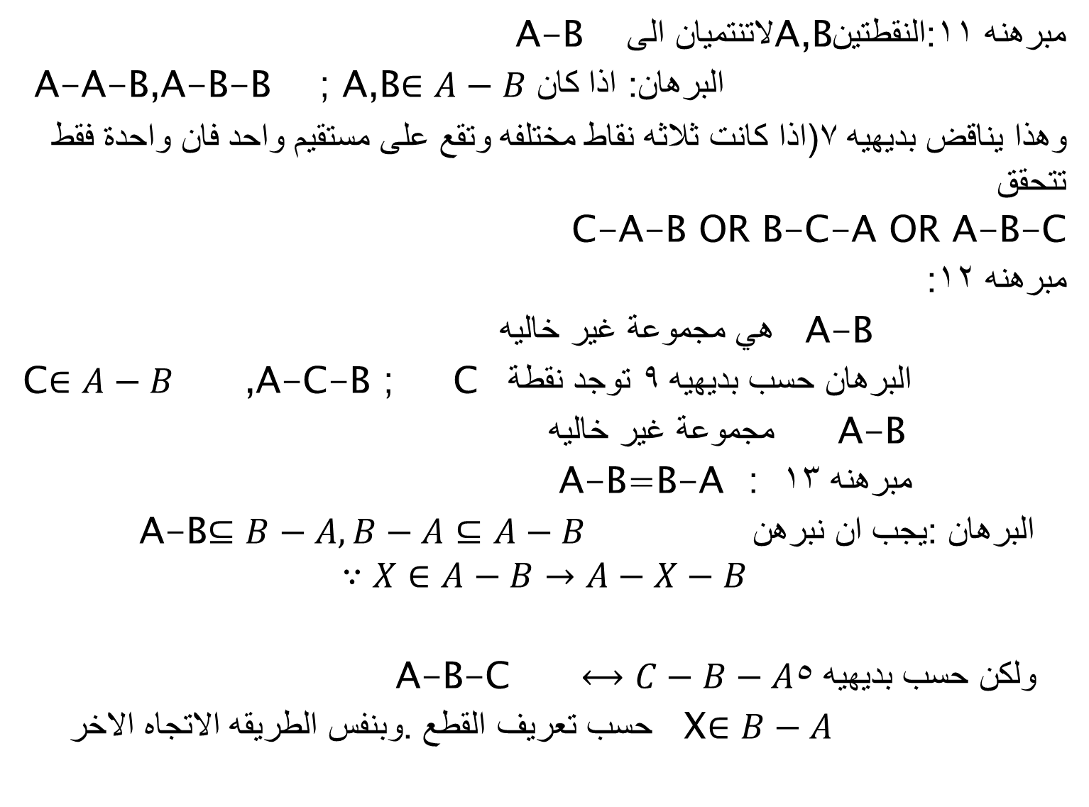
A-B لاتنتميان الىA,Bمبرهنه 11:النقطتين
A-A-B,A-B-B ; A,B$∈A−B$البرهان: اذا كان
وهذا يناقض بديهيه 7(اذا كانت ثلاثه نقاط مختلفه وتقع على مستقيم واحد فان واحدة فقط تتحقق
C-A-B OR B-C-A OR A-B-C
مبرهنه 12:
هي مجموعة غير خاليهA-B
C$∈A−B$ ,A-C-B ; Cالبرهان حسب بديهيه 9 توجد نقطة
مجموعة غير خاليه A-B
A-B=B-A : مبرهنه 13
A-B$⊆B−A,B−A⊆A−B$ البرهان :يجب ان نبرهن
$$∵X∈A−B→A−X−B$$
A-B-C $⟷C−B−A$ولكن حسب بديهيه 5
حسب تعريف القطع .وبنفس الطريقه الاتجاه الاخرX$∈B−A$

Slide 3

مبرهنه 14
A-B$⊆$AB
البرهان :
Let x$∈A−B→X∈$AB
$∵$X$∈A−B→A−X−B$
فان النقاط مختلفة وعلى مستقيم واحد وحسب بديهيه 6

Slide 4
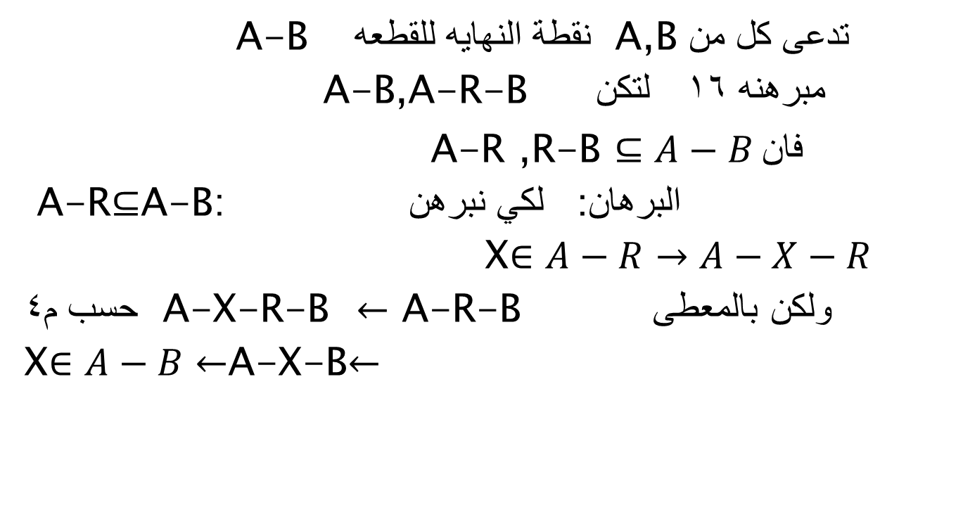
نقطة النهايه
A-B نقطة النهايه للقطعه A,Bتدعى كل من
A-B,A-R-B لتكن مبرهنه 16
A-R ,R-B $⊆A−B فان$
A-R$⊆$A-B: البرهان: لكي نبرهن
X$∈A−R→A−X−R$
حسب م4 A-X-R-B $←$ A-R-Bولكن بالمعطى
X$∈A−B←$A-X-B$←$

